Slide 1
Поклонимся великим тем годам

Slide 2
Паспорт проекта
Участники: Воспитатели: Сапрыгина Инна Юрьевна, Сириченко Любовь Олеговна , дети старшей группы, родители. Вид проекта: Познавательно - творческий. Срок реализации: Краткосрочный. апрель – май База реализации: МБДОУ детский сад №44

Slide 3
Актуальность
Исторически сложилось так, что любовь к Родине, патриотизм во все времена в Российском государстве были чертой национального характера. Но в силу последних перемен все более заметной стала утрата нашим обществом традиционного российского патриотического сознания.
В связи с этим очевидна неотложность решения острейших проблем воспитания патриотизма в работе с детьми дошкольного возраста.
Патриотизм — сложное и высокое человеческое чувство, оно так многогранно по своему содержанию, что неопределимо несколькими словами. Это и любовь к родным и близким людям, и к малой Родине, и гордость за свой народ. Поэтому патриотическое воспитание неотъемлемо связано с ознакомлением окружающего нас мира.

Slide 4
Цель проекта
Формирование патриотических чувств у детей в процессе ознакомления детей с историей Великой Отечественной Войны.

Slide 5
Задачи проекта
формировать у детей представление о подвиге народа, который встал на защиту своей Родине в годы ВОВ
развивать речь детей, обогащать словарный запаса через беседы, чтение художественной литературы, заучивание стихов и песен о войне;
воспитывать уважение к героическим событиям прошлого, боевой славе русских людей;
воспитывать чувства любви, ответственности, гордости к людям старшего поколения, уважение к защитникам отечества.
.

Slide 6
Предполагаемый результат
Участие дошкольников в данном проекте даст возможность познакомить с историей ВОВ.
На основе систематизации и обобщений представлений дети накопят знания о защитниках нашей Родины.
Полученные эмоциональные впечатления будут способствовать возникновению таких чувств, как сопереживание, уважение к старшему поколению.

Slide 7
1 Этап. Подготовительный
Цель – создание условий для организации разнообразной деятельности Подбор и анализ художественной литературы (стихов, рассказов, бесед о ВОВ) подбор фотографий из семейного альбома о участниках ВОВ, время ВОВ посещение памятников погибшим воинам во время ВОВ Подготовка презентации « Страницы великой победы» Рассматривание иллюстраций «Памятники в нашем городе погибшим воинам во время ВОВ» Стенгазета «Военная техника во время войны» | Воспитатели Родители Дети Воспитатели Воспитатели Дети | 1 –я неделя 2 - я неделя

Slide 8
2этап. Основной
Цель – создание условий для формирования у детей знаний о ВОВ. 1.Стенгазета «Никто не забыт, Ничто не забыто» 2.Показ презентации «Страницы великой Победы» 3.Аппликация на тему «Вечный огонь» 4.Беседа «Родина – Мать зовёт», «Заповеди ветеранов» 5. Разучивание песен военных лет 6.Конкурс чтецов «Я – патриот России». 7.Целевая прогулка к памятнику, возложение цветов 8.Заучивание стихотворения С.Пивоваров «Старый снимок», Г. Рублёв « Рассказ « Солдатская каша» Николая Богданова | Родители Дети Воспитатели Воспитатели Воспитатели Дети Муз.руковод Воспитатели Дети Родители Дети Воспитатели Дети | 3 –я Неделя 4 – я Неделя

Slide 9
3 Этап . Заключительный
1.Вытавка детских работ по теме «Открытка к Дню Победы» 2.Участие детей в спортивном празднике «Зарница» 3.Организация мини – музея. | Воспитатели Дети Воспитатели Дети Воспитатели Дети Родители | 5- я Неделя

Slide 10
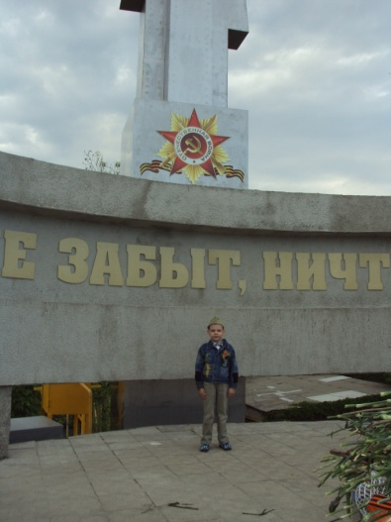
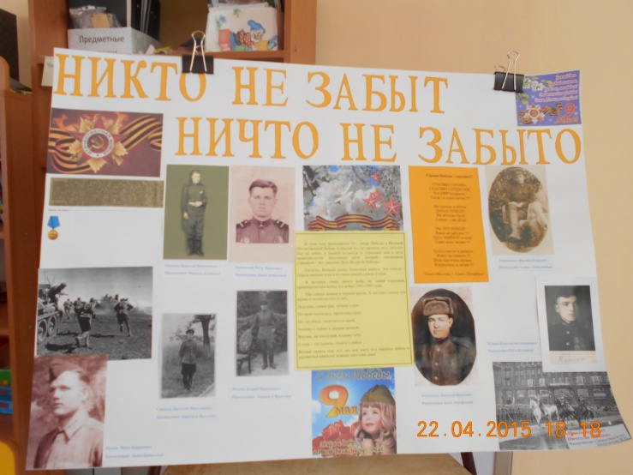
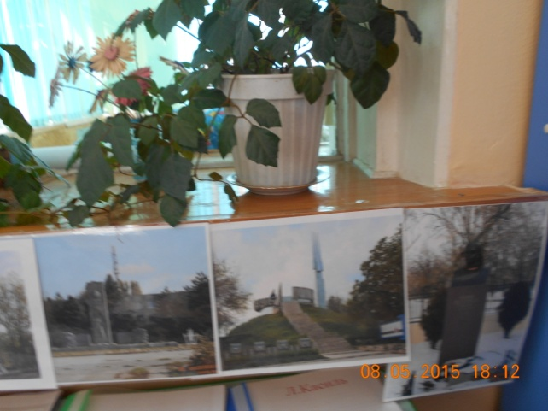
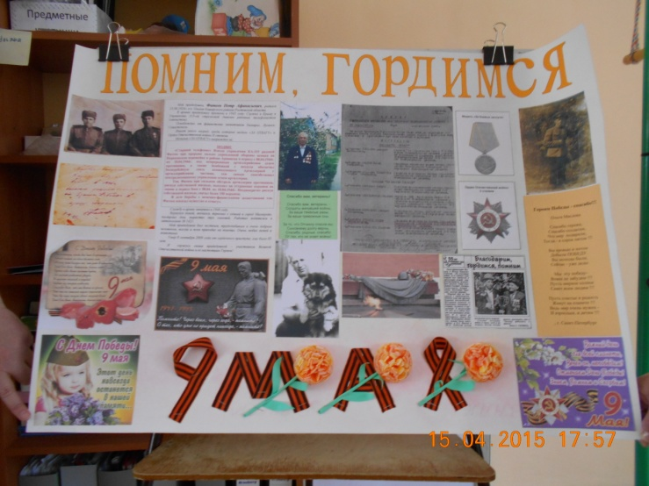
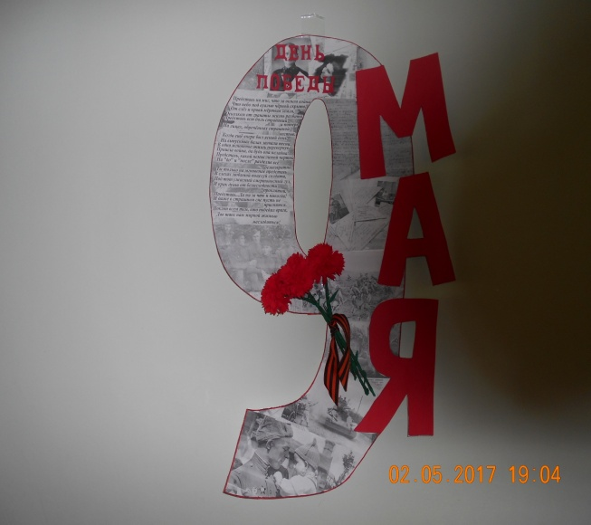
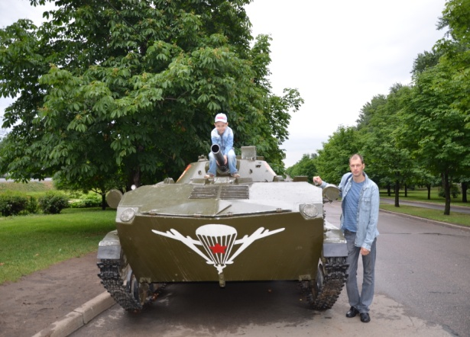

Slide 11
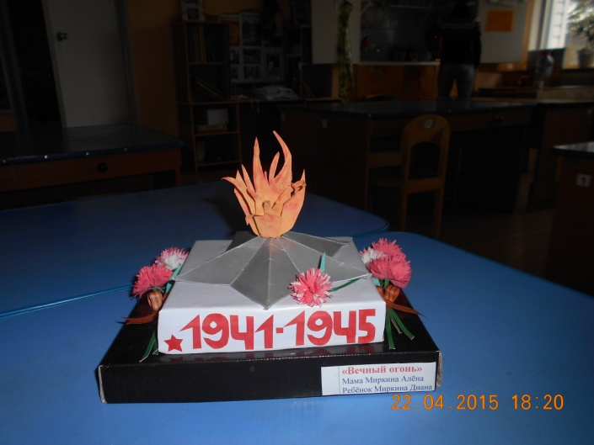
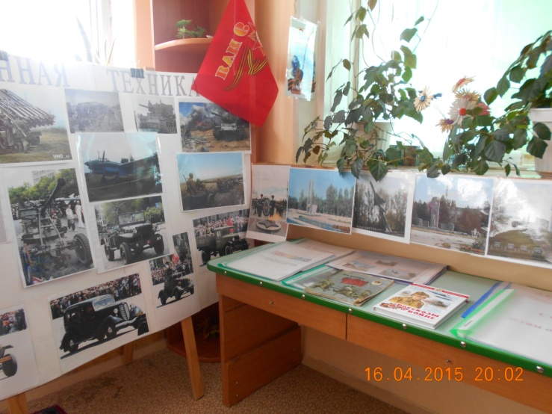
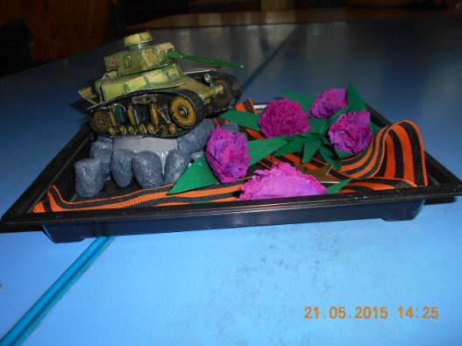
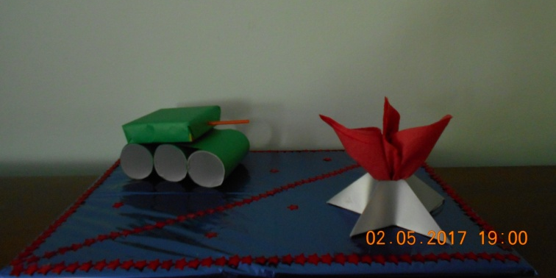

Slide 12
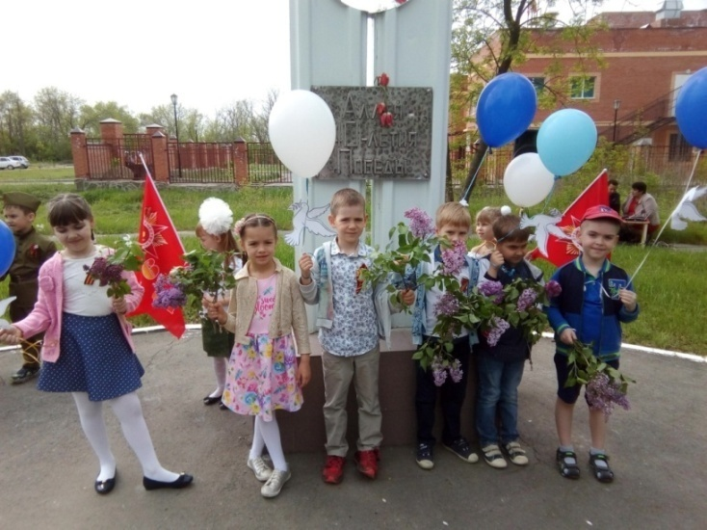
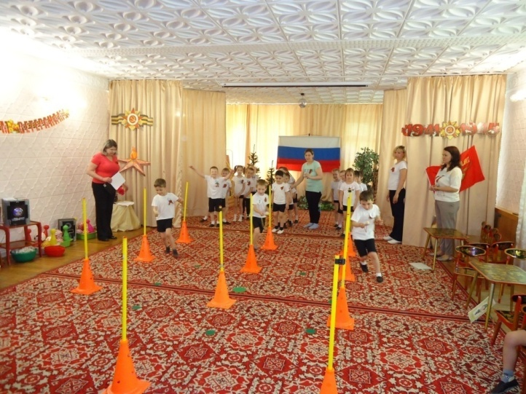
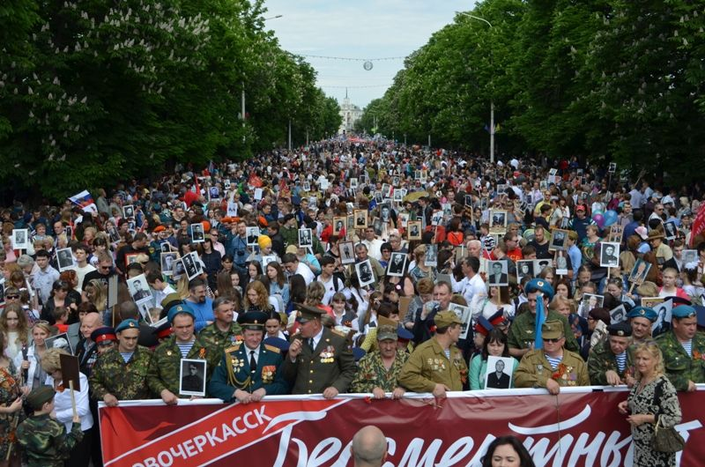
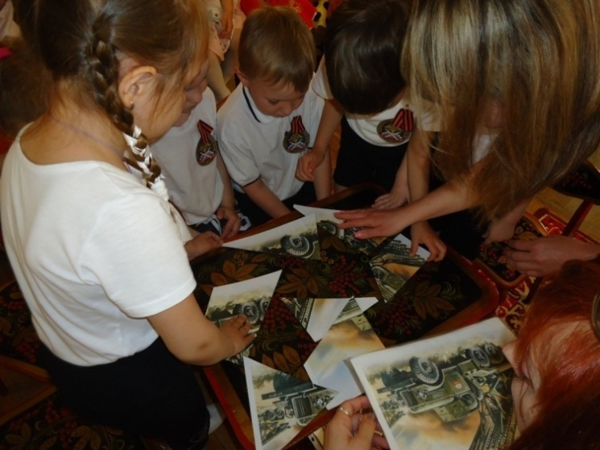
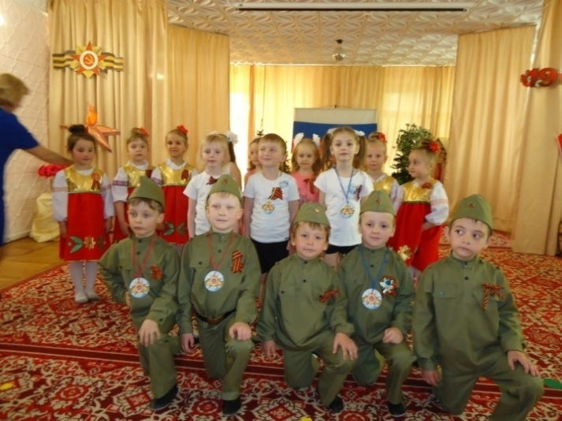

Slide 13
